Slide 1
NoSQL Not Only SQL
Parte 01
Prof. Késsia Rita da Costa Marchi
IFPR – Campus Paranavaí

Slide 2
Introdução
Grande parte dos Bancos de Dados ativos em sistemas de informação atuais são Relacionais
MySQL, Oracle, SQL Server, PostgreSQL...
O Modelo Relacional é baseado nas propriedades ACID
Atomicidade
Consistência
Isolamento
Durabilidade

Slide 3
Propriedades ACID
Atomicidade: ou todas as operações são persistidas ou todas as operações são desfeitas.
Consistência: se uma transação é realizada no banco de dados, as informações envolvidas devem estar armazenadas corretamente na estrutura deste banco de dados.
Isolamento: as transações podem ser realizadas de maneira concorrente e isolada uma das outras. Uma transação não pode impactar no resultado de outra.
Durabilidade: diz respeito da capacidade de um banco de dados conseguir retornar a seu último estado válido após uma falha.

Slide 4
Mudanças mercadológicas
A arquitetura das aplicações evoluíram e hoje, além das preocupações corriqueiras, é extremamente importante que desenvolvedores (Engenheiros, Analistas, Programadores e DBAs) preocupem-se também com a escalabilidade e replicação.
Esta preocupação se intensifica quando pensamos em sistemas utilizados via cloud computing, onde a escalabilidade e a replicação são essenciais.

Slide 5
Mudanças mercadológicas
E mais problemas por aí...
Mudanças no armazenamento de dados estruturados – BigData – Mudou a forma de persistir os dados.
Diversas estruturas com Visões e Subconsultas
Estruturas com tabelas pivotadas (DINÂMICAS – A PARTIR DE UMA TABELA BASE)

Slide 6
Big Data
Termo que descreve o grande volume de dados (estruturados e não estruturados) gerados diariamente.
FOCO do BIG DATA está na extração dos dados, permitindo insights relevantes que permitem tomadas de decisões com base em um maior número de informações possíveis.

Slide 7
Objetivo desta etapa da disciplina:
Buscar um melhor entendimento sobre o conceito de banco de dados NoSQL;
Aprender a utilizar um modelo de banco de dados NoSQL
Iniciaremos com o MongoDB, por ser altamente didático.
Poderemos explorar outros modelos...

Slide 8
NoSQL
NoSQL – Not Only SQL (Não apenas SQL).
Criado por Carlo Strozzi
Surgiu como alternativa aos bancos de dados relacionais.
Motivação:
Quantidade de informações disponíveis atualmente;
Necessidade de um melhor suporte a formatos estruturados de maneira diferente;
PRINCIPALMENTE – questões de escalabilidade e replicação.

Slide 9

Atenção!!
O modelo relacional pode ser escalado e replicado, entretanto, é custoso.

Slide 10
Relembrando a escalabilidade
Escalabilidade representa aumentar a capacidade computacional para respostas de Banco de Dados SQL.
Escalabilidade Vertical: Ocorre quando a necessidade de melhorar a performance do Banco de Dados por meio do hardware.
Escalabilidade Horizontal: Ocorre quando a necessidade de melhorar a performance do Banco de Dados por meio lógico – aqui entra o NoSQL.

Slide 11
NoSQL X SQL
Item Analisado | SQL | NoSQL
Modelo de dados | Baseado em tabelas que são agrupadas em schemas. | Não possui um tipo de estrutura definida, variando de banco para banco. Porém, geralmente possuem uma estrutura utilizada para recuperação de registros chamada de chave de partição.
Propriedades ACID | Seguem as propriedades ACID fielmente | Geralmente abrem mão de algumas propriedades em troca de escalabilidade horizontal.
Desempenho | Diretamente relacionado a capacidade computacional (memória, disco e processador) | É muito mais relacionado à propriedades de hardware adjacente (como infraestrutura de rede) e à maneira coo a aplicação acesso o banco de dados NoSQL.

Slide 12
NoSQL X SQL
Item Analisado | SQL | NoSQL
Escalabidade | Vertical | Horizontal
APIs (Consulta e Manipulação de Dados) | Feita por meio da linguagem SQL, gerenciadas por RDBMS (SGBDs) | Baseada em objetos, que podem inclusive serem armazenados facilmente em memória contribuindo com a performance.

Slide 13
Quando Utilizar?
Cada paradigma é adequado para situações específicas, podendo, inclusive, utilizar arquitetura diferentes em um único sistema.
Casos específicos:
Prefira SQL
Necessidades de segurança e integridade pelo motivo de implementarem as propriedades ACID.
Prefira o NoSQL
Em caso de armazenamento desnormalizados (DataWharehouse).
Camada Cache para a aplicação.
Necessidade de portabilidade – armazenamento em diferentes bancos em diferentes situações – podendo respeitar estruturas diferentes.

Slide 14
Tipos de bancos de dados NoSQL
Estrutura | Descrição | Exemplo de BD NoSQL
Key/Value | Banco de dados NoSQL mais simples. Cada objeto armazenado ganha uma chave para que seja possível acessá-lo. | MemCached (https://memcached.org/)
WideColumns | Bancos de dados voltados para BigData. Eles trabalham com linhas, colunas e sub-colunas. | Cassandra (http://cassandra.apache.org/)
Documents | Armazenamento baseado em XMLs e JSONs, que são localizados através de IDs únicos atribuídos para cada documento XML ou JSON | MongoDB(https://www.mongodb.com/) Firebase (https://firebase.google.com)
Graphs | Bancos de dados com complexidade um pouco maior e baseados em grafos. | Neo4J (https://neo4j.com/)
ColumnOriented | São bancos de dados híbridos, que possuem características de bancos SQL e características de bancos NoSQL. Seu armazenamento está concentrado em colunas para facilitar a escalabilidade | MonetDB (https://www.monetdb.org/Home)

Slide 15
O MongoDB
O MongoDB é um banco de dados de alta performance orientado a documentos.
É poderoso, flexível e escalonável.
Utiliza um conjunto de documentos em formato JSON.
Com isso podemos modelar dados de forma mais natural (como serão utilizados em nossas aplicações), ao invés de criar várias ligações entre tabelas, o que lhe dá a característica de banco não-relacional. Isso significa que ao invés de ligar uma linha de uma tabela com a linha de outra tabela, podemos colocar nesta linha outro documento ou um array.
Não há schemas definidos
Vários documentos de uma mesma coleção podem ter formatos diferentes, diferente no mundo relacional, onde temos que ter os dados de uma mesma tabela seguindo um formato pré-definido.

Slide 16
Json
JSON (JavaScript Object Notation) é basicamente um objeto JavaScript, que possui uma chave (que define o nome do campo) seguida de seu respectivo valor.
{ "nome" : "João", "idade" : 15}

Slide 17
BSON
BSON (Binary JSON) é uma representação binária do formato JSON.
O MongoDB representa o JSON em binário, estendendo o seu modelo para oferecer mais tipos de dados além dos que fazem parte da especificação do JSON.
Alguns tipos de dados que são disponibilizados pelo BSON são:
string; integer; double; date; byte array; boolean; null; BSON object; BSON array; código JavaScript; MD5 Binary Data; expressão regular.

Slide 18
Instalação do Mongo
Windows
Disponível em https://www.mongodb.com/download-center
Execute o instalador. O instalador é no tradicional estilo “Next →Next → Next”;
Crie uma pasta chamada “data” e dentro dela outra pasta chamada “db” dentro da unidade de disco onde o MongoDB foi instalado. Se você o instalou em C:, o MongoDB irá procurar por “C:\data\db”;
Para iniciar o servidor do MongoDB, acesse a pasta onde o MongoDB foi instalado com o prompt de comando (o tradicional CMD) ou até mesmo com o PowerShell. Logo após, execute o comando bin\mongod.exe
Logo após, para iniciar o MongoDB, utilize novamente o prompt de comando na pasta onde o MongoDB foi instalado e rode o comando bin\mongo.exe

Slide 19
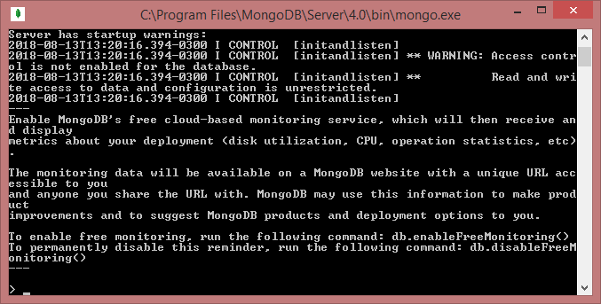
Shell do Mongo
Aceita comandos JavaScript;
Como por exemplo funções, operações matemática, arquivos JS que automatizem BD.
Para visualizar os bancos criados no servidor, utilizamos o comando SHOW DBS

Slide 20
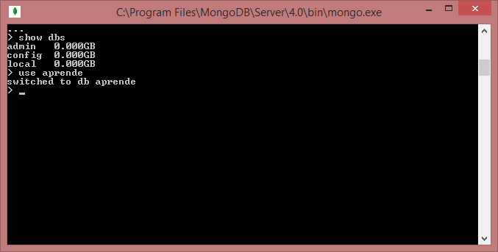
Selecionando / Criando um banco de dados
Use aprende
Para selecionar um outro banco, utilizamos o comando USE nomedobanco.
Caso este banco não exista, o mongodb criará este banco para a manipulação dos dados.
O retorno será: switched to db nomedobanco

Slide 21
Coleções
As coleções em NoSQL são como as tabelas dos bancos de dados relacionais, por exemplo:
Exemplo de Tabelas – Banco Relacional
Nome | dtnasc | telefone
Maria | 22/04/2000 | 1
José | 14/02/2001
Idfone | Fone
1 | 4432584575
1 | 5245698585

Slide 22
Coleções – Armazenada no formato Json
pessoas = [
{
“nome”: “Maria”,
“dtnasc”: “22/04/2000”,
“fone” :[
“4432584575”,
“5245698585”
]
},
{
“nome”: “Maria”,
“dtnasc”: “14/02/2001”
}
]
Documento!
Documento!

Slide 23
Criando registros
Para a inserção de dados é necessário utilizar a função insert();
Como em toda função, os dados são passados por meio de parâmetros.
db.produtos.insert({“nome”: “TV”, “quantidade”: “15”})

Slide 24
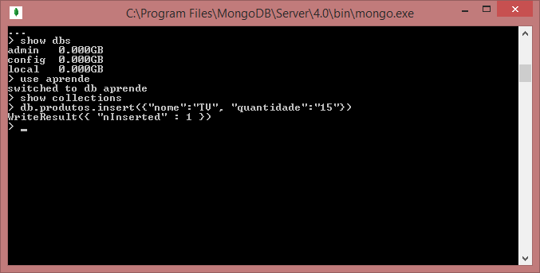
Criando registros
db.produtos.insert({“nome”: “TV”, “quantidade”: “15” })

Slide 25
Criando registros
O MongoDB automaticamente irá inserir uma chave “_id” no documento;
É possível inserir uma série de registros ao mesmo tempo utilizando array de documento.
db.produtos.insert([
{“nome”: “Geladeira”, “quantidade”: “5”},
{“nome”: “Fogão”, “quantidade”: “10”},
{“nome”: “Micro-ondas”, “quantidade”: “12”}])

Slide 26
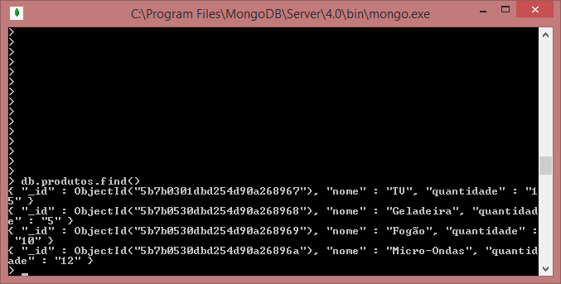
Visualizando as coleções inseridas:
db.produtos.find()
Para visualizar as coleções inseridas é utilizado a função find().

Slide 27
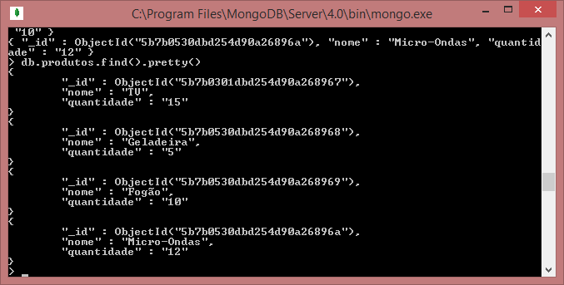
Visualizando as coleções inseridas:
db.produtos.find().pretty()
Para obter um retorno mais “agradável” é possível utilizar a função pretty().

Slide 28
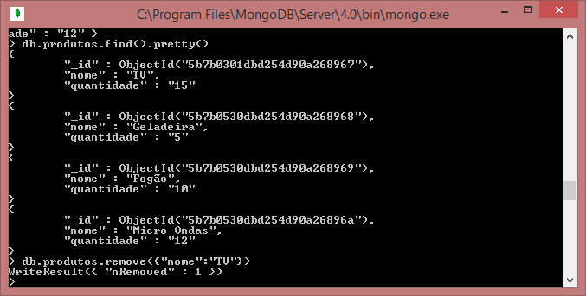
Apagando registros
db.produtos.remove({“nome”: “TV”})
A função utilizada para apagar registro é remove()
Se não passarmos parâmetros, serão removidos todos os registros da coleção.

Slide 29
Atualizando registro
Para atualizar registros com o MongoDB é necessário utilizar a função update().
A função update recebe 2 parâmetros: O primeiro é a condição para o MongoDB achar o documento que precisa ser atualizado. O segundo é o novo documento, com as informações atualizadas:
Porém, a sintaxe acima atualizará o registro cujo o valor do primeiro parâmetro seja inserido como novo documento.
db.nomecolecao.update({“coluna” : “valor”} , {“coluna” : “valor”} )

Slide 30
Atualizando registros com modificadores
Para substituir apenas o valor de um ou mais campos e evitar a alteração do documento inteiro, temos que utilizar o modificador $set.
Ele é responsável por atribuir um valor a um campo.
Se o campo não existir ele será criado.

Slide 31
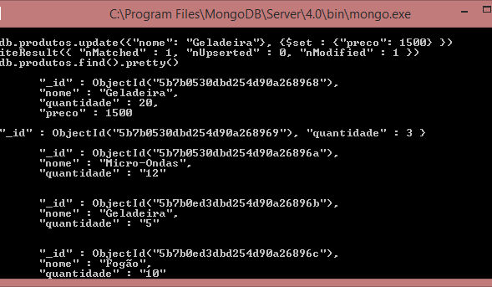
Atualizando registros com modificadores
db.produtos.update({“nome”: “Geladeira”},
{$set {“preco”:1500} } )
Inserindo novos campos com a função update() e o modificador $Set.

Slide 32
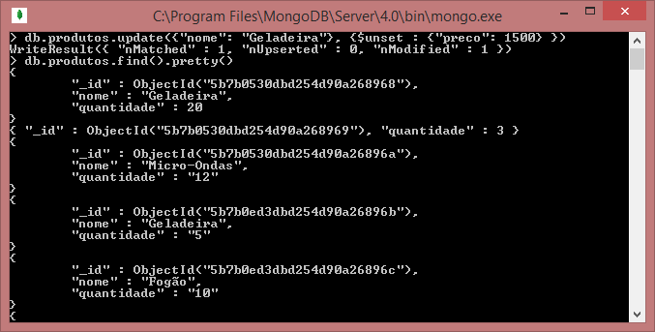
Atualizando registros com modificadores
db.produtos.update({“nome”: “Geladeira”},
{$unset {“preco”:1500} } )
Removendo campos com a função update() () e o modificador $unset.

Slide 33
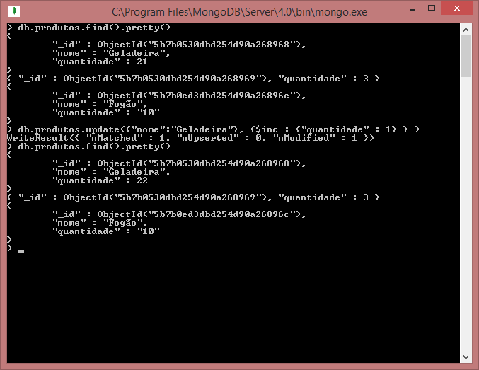
Atualizando registros com modificadores
db.produtos.update({“nome”: “Geladeira”},
{$inc {“quantidade”:1} } )
Utilizando Incremento com a função update() e o modificador $inc

Slide 34

Atualizando registros com modificadores
db.produtos.update({“nome”: “Geladeira”},
{$inc {“quantidade”:-1} } )
Utilizando Decremento com a função update() e o modificador $inc

Slide 35
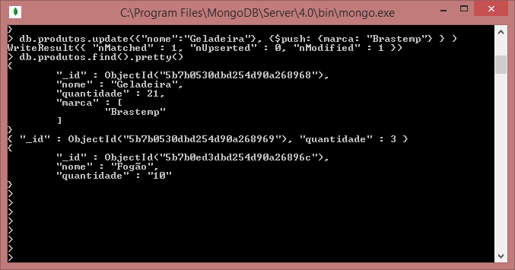
Atualizando registros com modificadores
db.produtos.update({“nome”: “Geladeira”},
{$push {marca: “Brastemp”} } )
Adicionando um elemento no final do array com a função update() e o modificador $push

Slide 36
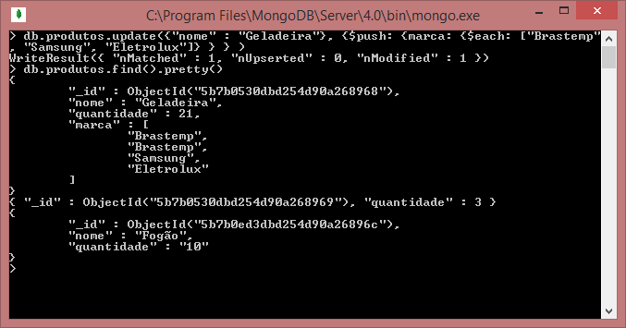
Atualizando registros com modificadores
db.produtos.update({“nome”: “Geladeira”},
{$push {marca: {$each: [“Brastemp”,
“Samsung”, “Eletrolux”]} } })
Adicionando vários elementos no final do array com a função update() e os modificadores $push e $each

Slide 37
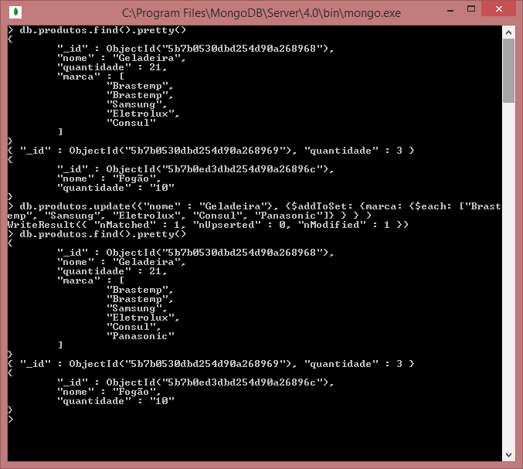
Atualizando registros com modificadores
db.produtos.update({“nome”: “Geladeira”},
{$addToSet {marca: {$each: [“Brastemp”,
“Consul”]} } })
Adicionando vários elementos no final do array com a função update() e os modificadores $addToSet e $each para evitar itens duplicados

Slide 38
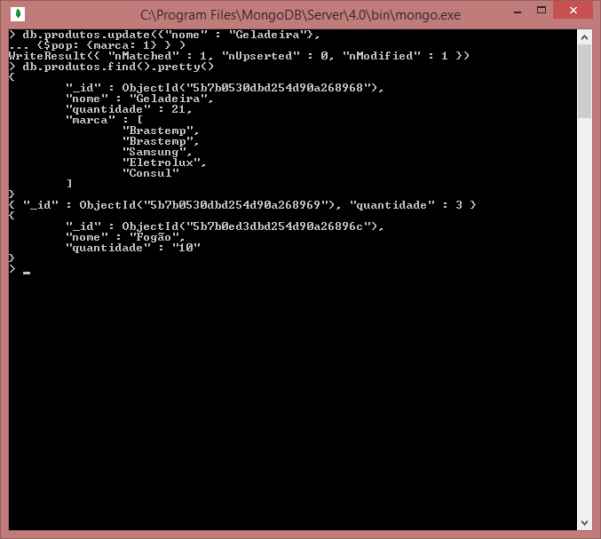
Atualizando registros com modificadores
db.produtos.update({“nome”: “Geladeira”},
{$pop {marca: 1} })
Removendo elementos no final do array com a função update() e o modificador $pop
O parâmetro 1 – remove o ultimo element do array.
O parâmetro -1 – remove o primeiro element do array.

Slide 39
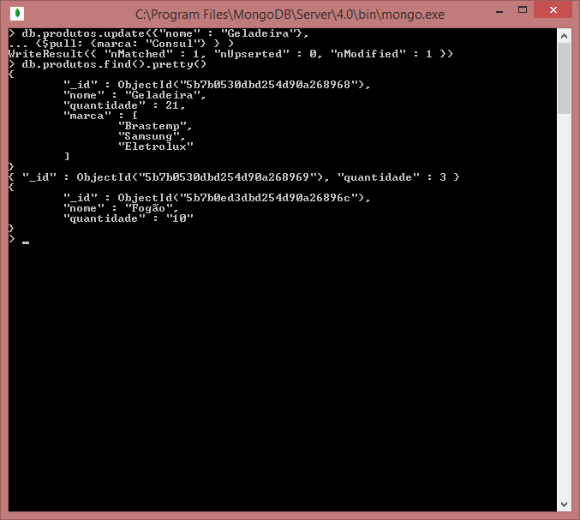
Atualizando registros com modificadores
db.produtos.update({“nome”: “Geladeira”},
{$pull {marca: “Consul”} })
Removendo elementos no final do array com a função update() e o modificador $pull
Este modificador permite remover a partir de um critério

Slide 40
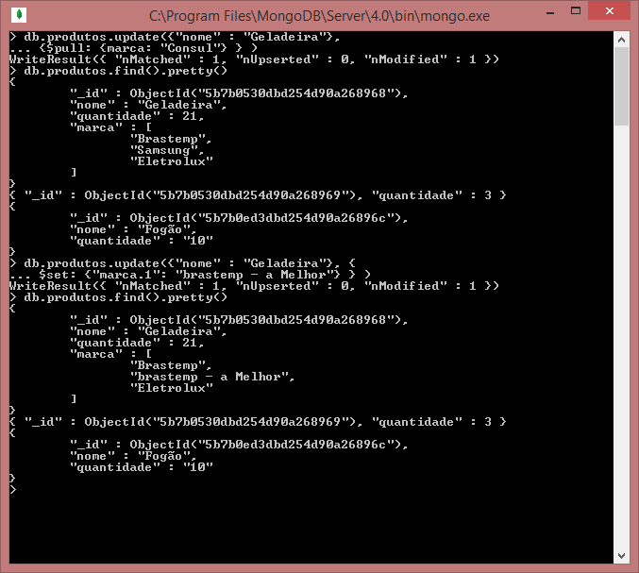
Atualizando registros com modificadores
db.produtos.update({“nome”: “Geladeira”},
{$set {“marca.1”:”Brastemp – a melhor”} } )
Alterando um item de uma determinada posição do array , utilizamos a notação de “ponto” com a função update() e o modificador $Set

Slide 41
Finalizando a função Update()
A função update apenas altera o documento que for encontrado de acordo com os parâmetros de busca. Se nada for encontrado, nada acontecerá. Caso você queira que um documento seja criado caso nada seja encontrado, você pode passar o valor true como 3º parâmetro para a função:
db.produtos.update({nome: “Coifa"}, {$set: {quantidade: 100}}, true)

Slide 42
Finalizando a função Update()
A função update apenas altera o primeiro documento encontrado. Para alterar todos os documentos que batam com a condição, passe “true” como 4º parâmetro:
db.produtos.update({nome: “Coifa"}, {$set: {quantidade: 100}}, false, true)

Slide 43
Apagando a coleção inteira
Para apagar a coleção inteira utilizamos a função drop().
db.produtos.drop()

